Slide 1




Expositora: Lic. Jaimes Gonzales Andrea Melissa

Slide 2

EDUCACIÓN EMOCIONAL

Slide 3



















Emoción
EMOCIÓN
Estado complejo del organismo caracterizado por
Una excitación o perturbación que predispone a
Una respuesta organizada.
Bisquerra, 2003

Slide 4








CLASIFICACIÓN DE LAS EMOCIONES
Biquerra 2003
-Emociones Negativas
-emociones Positivas
-Emociones Ambiguas
-Emociones Estéticas

Slide 5

J
..
J
'
EMOCIONES NEGATIVAS
'
..
.
)
••
.J
J
Ira.
Rabia cólera rencor, odio, cólera, indignación,
Resentimiento, tensión, violencia,
Enojo, celos, envidia, impotencia.
J
,,
,
..

Slide 6
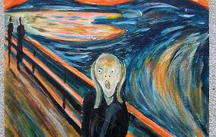

Miedo.
Temor, horror,
pánico, temor
Susto fobia.

Slide 7




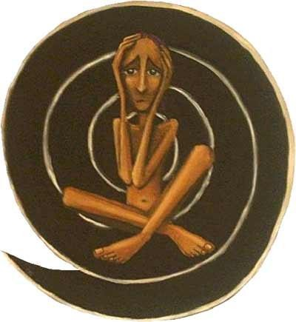
Ansiedad.
Angustia, desesperación, inquietud, estrés,
preocupación, Consternación , nerviosismo.

Slide 8
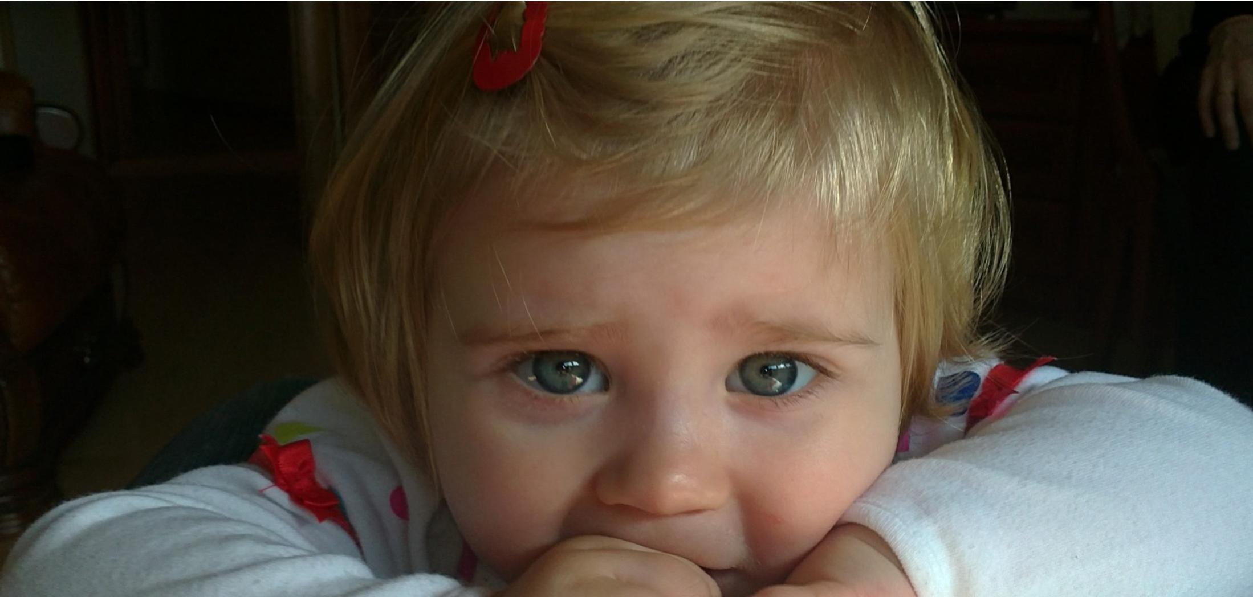
Tristeza.
Depresión, frustración, decepción, aflicción, pena, dolor,
Desconsuelo, melancolía, autocompasión, soledad.

Slide 9
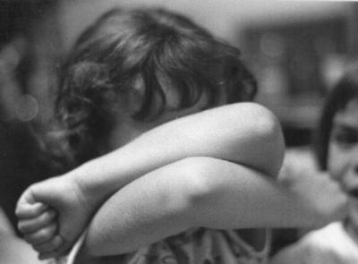





Vergüenza.
Culpabilidad, timidez, inseguridad
Vergüenza ajena, bochorno, recato

Slide 10
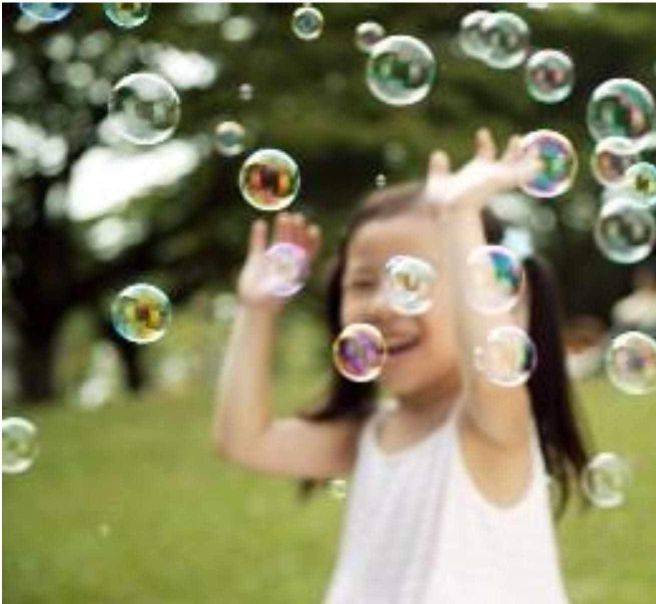

EMOCIONES POSITIVAS
Alegría
Humor
Amor
Gozo

Slide 11





EMOCIONES AMBIGUAS:
SORPRESA
ESPERANZA
COMPASION
EMOCIONES ESTETICAS:
SE DAN CUANDO REACCIONAMOS EMOCIONALMENTE
ANTE CIERTAS MANIEFESTACIONES ARTISTICAS.

Slide 12









¿Cómo
te
sientes
ahora?

Slide 13
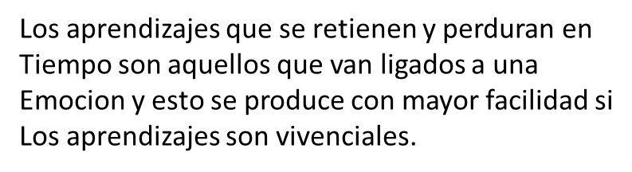

Slide 14
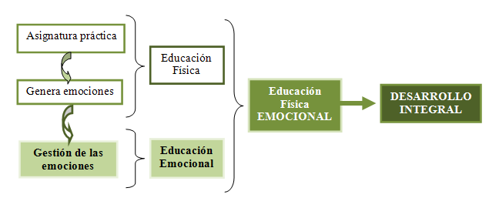


Slide 15



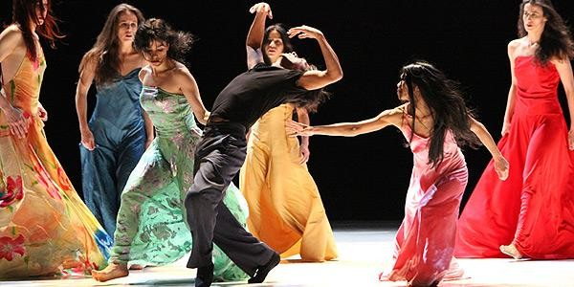
“El trabajo de las emociones considera el CUERPO como un mapa de la historia
su
POSTURA,
numerosa
su
GESTO
y
su
la
MOVIMIENTO
persona”.
aportan
información
sobre

Slide 16
Damasio (1996) aborda:
-
-
-
El
El
El
vínculo
vínculo vínculo
cuerpo – mente.
sentimiento – cuerpo. cuerpo – pensamientos
de orden superior.

Slide 17














Reich (1978) bloqueos psíquicos tienen correspondencia
con las contracciones musculares
crónicas.
por abstracto que
el tono muscular,
en la circulación y en el organismo en general.

Slide 18
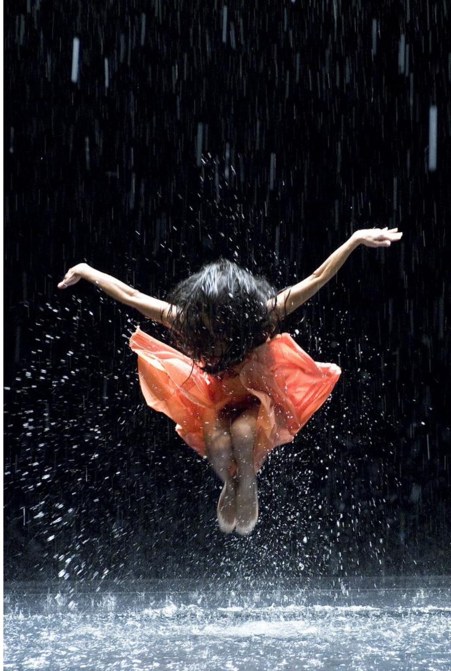
Tolle (2004)
La emoción “es la reacción
del cuerpo a tu mente”.

Slide 19
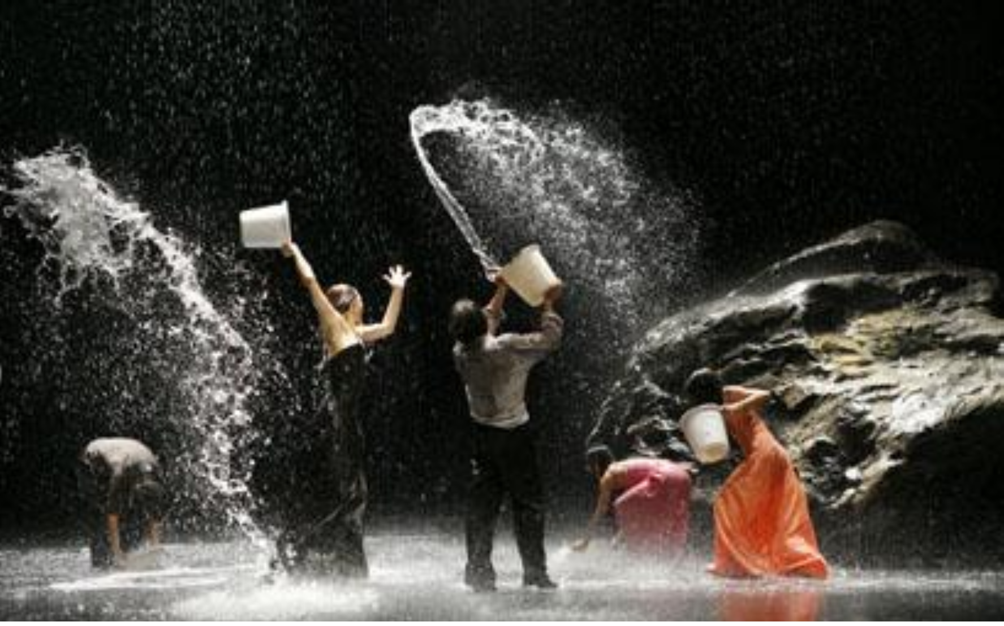
Labonté
(2005)
cuando
las
emociones son
retenidas
o
juzgadas,
en
lugar
de ser
vida, se
vividas
como
un simple
movimiento
de
la
cristalizan
en
el
cuerpo,
generando enfermedades.

Slide 20
Lagardera (2007) “no
es sólo
la
memoria
del
córtex
cerebral la que es capaz de retener una
que es todo el cuerpo quien la hace suya:
Piel (sensaciones táctiles),
Pies y piernas (sensaciones asociadas a desplazamientos),
Corazón (sentimientos y emociones),
Riñones (cambios de temperatura),
vivencia,
sino
-
-
-
-
-
Huesos y músculos (sensaciones de debilidad
fortaleza)”.
y

Slide 21

-Favorecer el desarrollo integral del niño (a)
-
-Proporcionar estrategias para el desarrollo de las competencias emocionales
Mediante la acción motriz
-

Slide 22
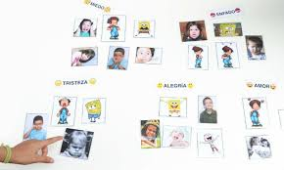

RECURSOS
DICCIONARIO DE LAS EMOCIONES

Slide 23


Slide 24



Slide 25







Slide 26
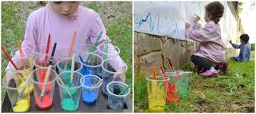
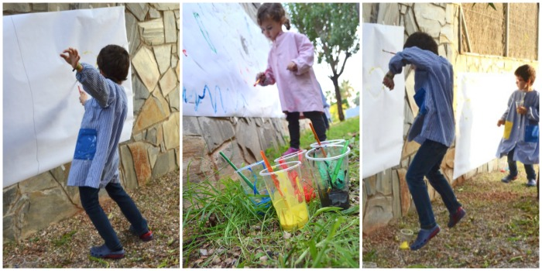
Con música y pintura

Slide 27







3. Competencia social

Slide 28




Slide 29

BISQUERRA, R. (2000). Educación Emocional y
bienestar. Madrid: Cisspraxis.
BISQUERRA, R. (2003). Educación emocional y competencias básicas para la vida. Revista de Investigación Educativa (RIE), 21, 1, 7-43. BLÁZQUEZ, D. Y SEBASTIANI, E. M. (2009). Enseñar
por competencias en Educación Física. Barcelona: Inde. CONANGLA, M. (2004). La ecología emocional.
Barcelona: Amat.
DAMASIO, A. R. (1996). El error de Descartes.
Barcelona: Crítica.
LABONTÉ (2005). Maestro de sus chakras. Maestro de
su vida. Barcelona: Luz indigo.

Slide 30
LAGARDERA, F. (2007). La conducta motriz: un nuevo
paradigma para la educación física del siglo XXI.
Revista Conexões, v. 5, n. 2, 2007.
LOWEN (2011). La espiritualidad del cuerpo. Barcelona: Paidós.
MATEU, M. (2006). La corporalidad en las artes escénicas. En La inteligencia corporal en la escuela: análisis y propuestas. (Castanyer, M. Coord.). Barcelona: Graó, 83-10.
MATEU, M., TORRENTS, C., DINUSÔVA, M. Y PLANAS, A. (2010). Educar les emocions a través de l’Expressió Corporal. V Congrés internacional d’educació física, Barcelona, 654 – 660.

